Slide 1
Distribuirane baze podataka i Couchbase kao primer

Slide 2
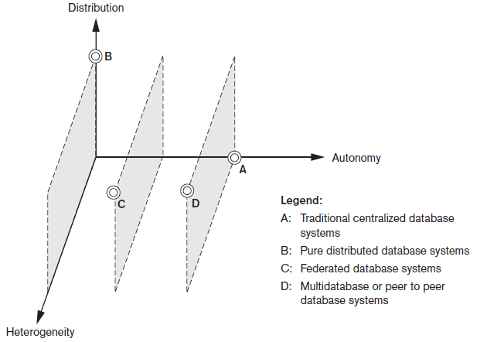
Tipovi distribuiranih baza podataka
Tradicionalne centralizovane sisteme
Potpuno distribuirane baze podataka
Federativne baze podataka (FDBS)
Sistemi više baza podataka

Slide 3
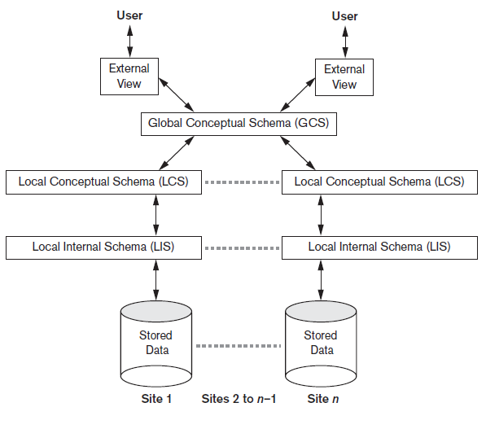
Arhitektura potpuno distribuiranih baza podataka
Sistem se prikazuje korisnicima kao konzistentan i objedinjen pogled (view) koji prikazuje logičku strukturu podataka distribuiranih po svim čvorovima sistema
Globalna šema - obezbeđuje transparentnost u odnosu na računarsku mrežu
Svaki čvor poseduje svoju lokalnu internu šemu
Logička organizacija podataka u svakom čvoru je definisana lokalnom konceptualnom šemom

Slide 4
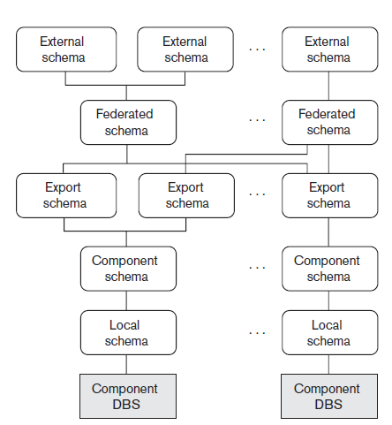
Arhitektura federativnih baza podataka
Konceptualna šema komponente pojedinačne baze podataka
Komponentna šema je izvedena prevođenjem lokalne šeme u zajednički model podataka
Eksportovana šema predstavlja podskup komponentne šeme koji je dostupan FDBS-u
Federativna šema je globalna šema ili pogled koja nastaje kao rezultat integracije svih eksportovanih šema

Slide 5
Fragmentacija i replikacija podataka
Tipovi fragmentacije podataka kod distribuiranih baza podataka:
Horizontalna
Vertikalna
Kombinovana
Vrste replikacije podataka:
Potpuno replicirana baza podataka
Sistemi bez repliciranih podataka
Sistemi sa delimično repliciranim podacima

Slide 6
Obrada i optimizacija upita u distribuiranim bazama podataka
Obrada upita odvija se kroz sledeće faze:
Mapiranje upita
Lokalizacija
Globalni optimizator upita
Lokalna optimizacija upita
Obrada distribuiranih upita primenom SEMIJOIN

Slide 7
Obrada transakcija u distribuiranim bazama podataka
Protokol dvofaznog commit-a (Two-phase commit protocol)
Protokol trofaznog commit-a (Three-phase commit protocol)

Slide 8
Tehnike konkurentnog pristupa podacima u distribuiranom sistemu
Tehnika primarnog čvora
Primarni čvor sa rezervnim čvorom
Tehnika primarne kopije
Upravljanje zasnovano na glasanju

Slide 9
Katalog distribuiranih baza podataka
Centralizovani katalog
Potpuno replcirani katalog
Delimično replicirani katalog

Slide 10
Couchbase baza podataka

